Slide 1
TRƯỜNG ĐẠI HỌC DUY TÂN KHOA DƯỢC
BỆNH
TAI BIẾN MẠCH MÁU NÃO
Giảng viên: Nguyễn Phúc Học
Lớp: PTH 350 D

Slide 2
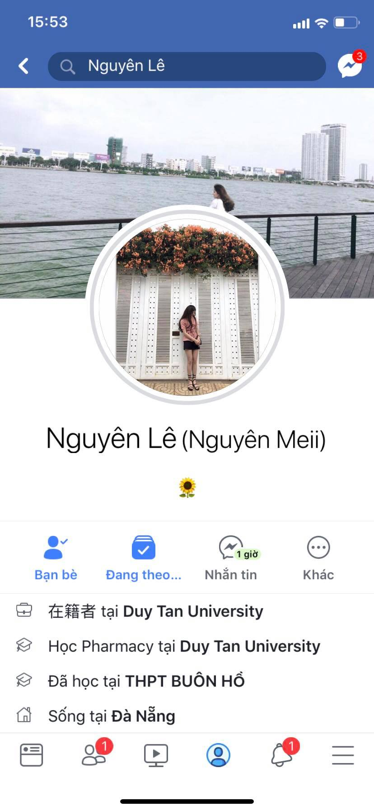
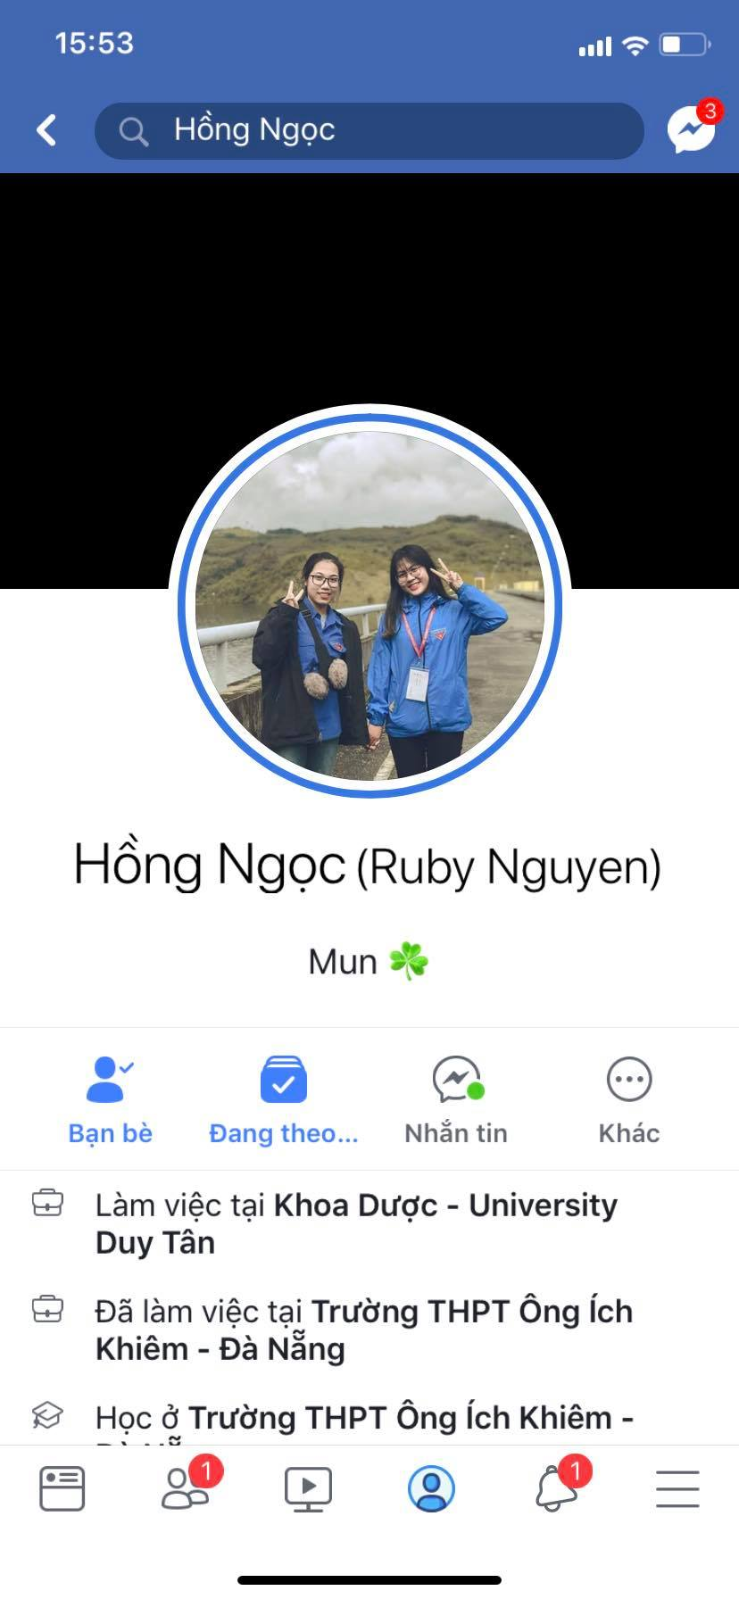
Sinh viên tham gia thực hiện
Lê Thị Nguyên
Nguyễn Ngọc Linh
Nguyễn Hồng Ngọc

Slide 3
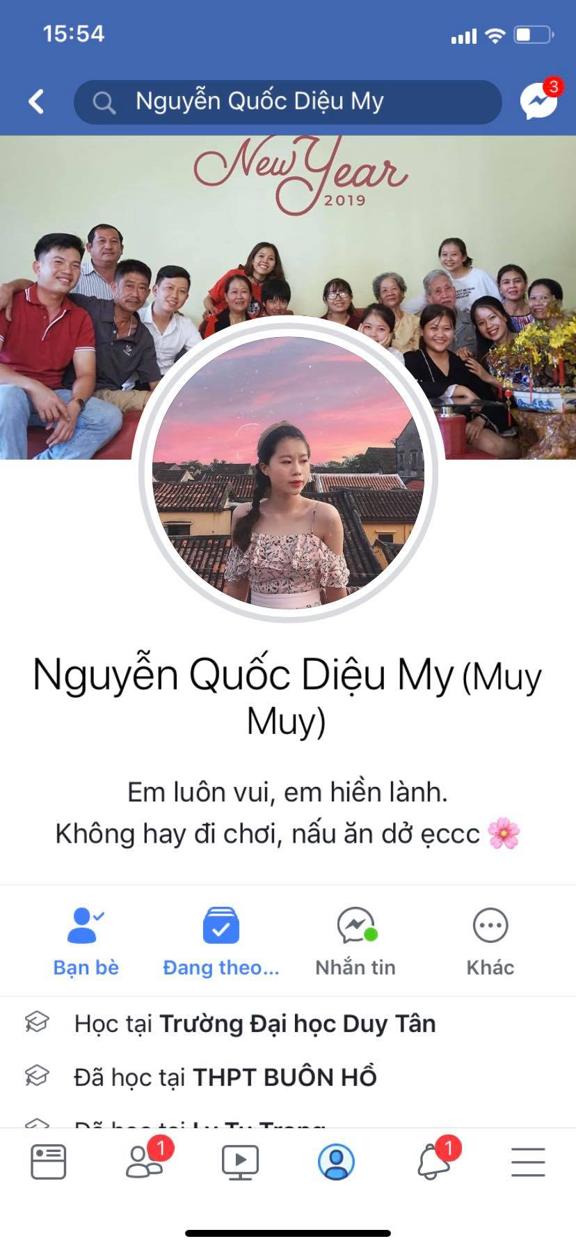
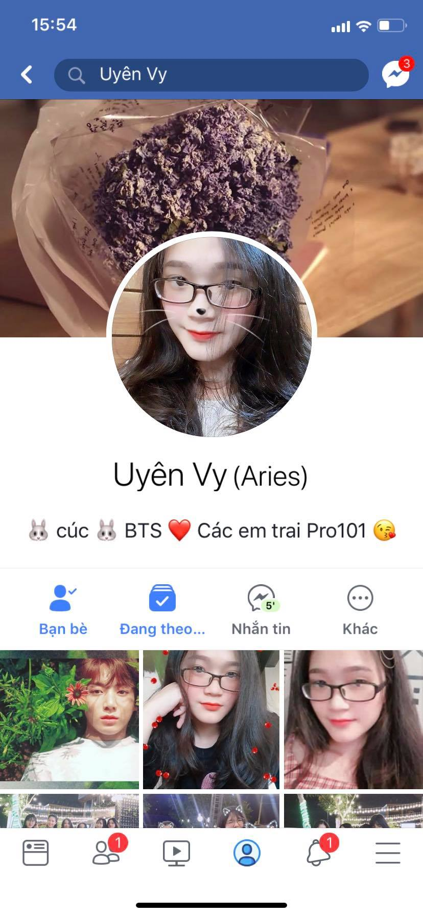
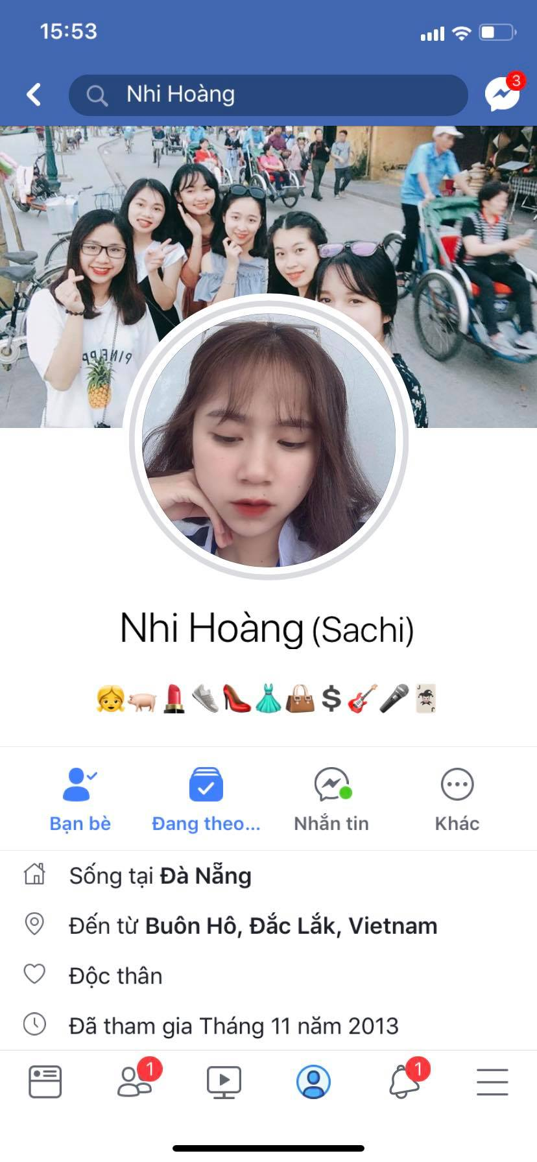
SINH VIÊN THAM GIA THỰC HIỆN
Nguyễn Quốc Diệu My
Nguyễn Thị
Thanh Thủy
Hoàng Ngọc
Bảo Nhi
Đỗ Uyên Vy

Slide 4
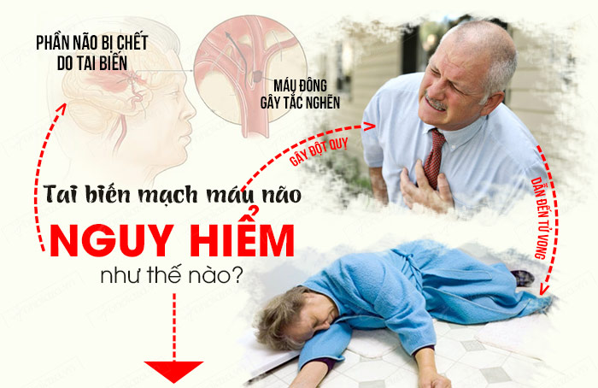

Slide 6
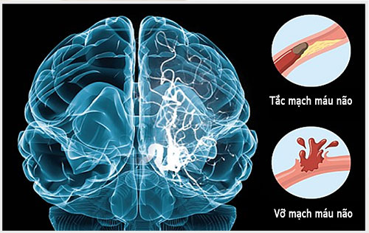
ĐỊnh nghĩa, nguyên nhân, phân loại
1. Định nghĩa:
Tai biến mạch máu não (stroke)là các thiếu sót thần kinh với các triệu chứng khu trú hơn là lan toả xảy ra đột ngột do mạch máu não bị vỡ hoặc tắc mà không do chấn thương sọ não.

Slide 7
ĐỊnh nghĩa, nguyên nhân, phân loại
2. Nguyên nhân :
Tắc mạch máu não
Nguyên nhân ít gặp
Vỡ mạch máu não
Do cục máu đông tại chỗ, do xơ vữa động mạch
Huyết tắc do bệnh tim
Tăng huyết áp
Chấn thương
Vỡ phình động mạch não
Viêm động mạch
Viêm tắc tĩnh mạch
Thuyên tắc xoanh tĩnh mạch

Slide 8
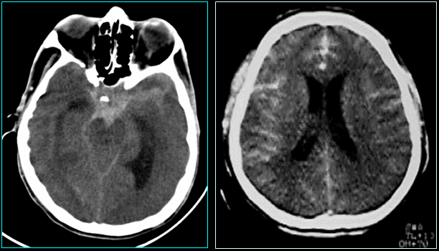
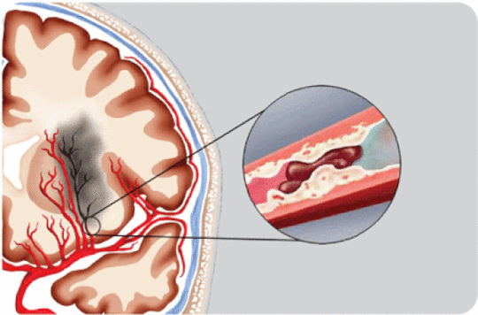
ĐỊnh nghĩa, nguyên nhân, phân loại
3. Phân loại
Nhồi máu não ~ 71% Xuất huyết não ~ 26%
Gồm 2 thể chính

Slide 9
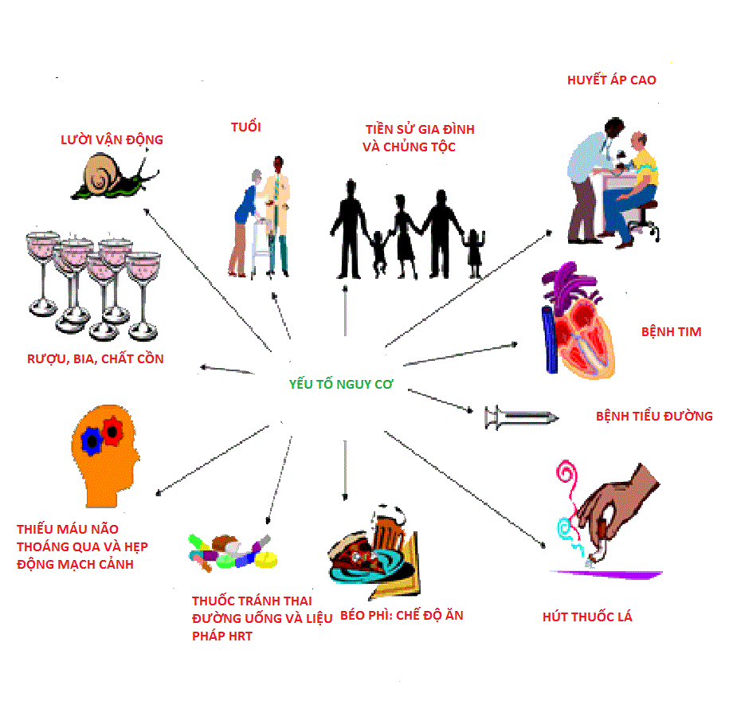
Các yếu tố nguy cơ

Slide 10
Các yếu tố nguy cơ
Nguy cơ không thể can thiệp
Tuổi
Giới tính
Chủng tộc
Di truyền
Nguy cơ có thể can thiệp
Tăng huyết áp
Hút thuốc lá
Cơn TIA
Thiếu máu cơ tim,…

Slide 11
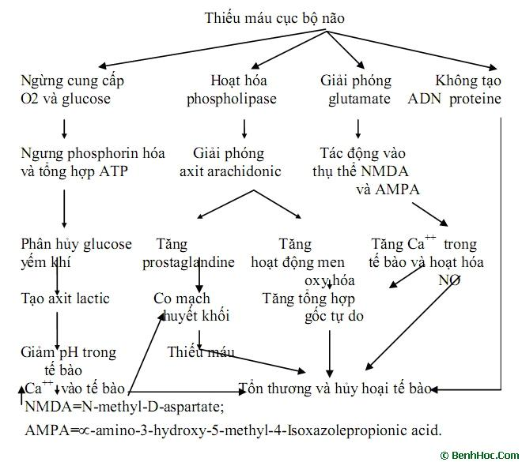
Cơ chế bệnh sinh

Slide 12
Triệu chứng lâm sàng
1. Thiếu máu não :
CƠN THIẾU MÁU CỤC BỘ THOÁNG QUA
(CƠN TIA)
NHỒI MÁU CƠ TIM

Slide 13
Triệu chứng lâm sàng
a. Cơn TIA.
‒ Vùng tranh tối tranh sáng:
+ Não chiếm 2% trọng lượng cơ thể, tuy nhiên nhu cầu chiếm 15% cung lượng tim, 20% O2 và 25% Glucose.
+ Ngưng toàn bộ tuần hoàn não trong 15 giây gây hôn mê và trong 5 phút gây tổn thương cấu trúc tế bào.
+ Đột quỵ thiếu máu não cấp khi lưu lượng máu đến não bị ngưng trệ hậu quả một vùng não bị thiếu máu
‒ Thiếu máu não có thể chia làm hai vùng:
+ Vùng trung tâm nhanh chóng bị họai tử
+ Vùng bao quanh còn gọi vùng tranh tối tranh sáng . Tế bào vùng này có thể hồi phục nếu được tái tưới máu, mức độ tổn thương phụ thuộc vào thời gian còn được gọi"cửa sổ điều trị" đột quỵ thiếu máu.

Slide 14
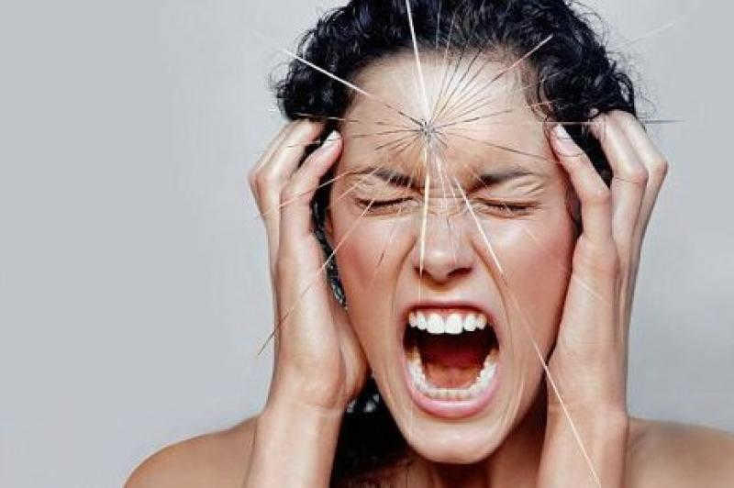
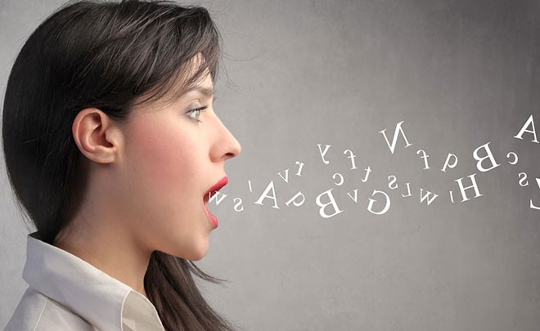
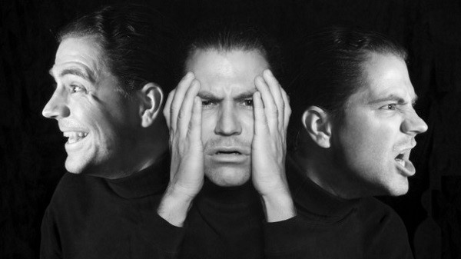
Triệu chứng lâm sàng :
b. Nhồi máu não :
TIỀN TRIỆU
Đau đầu
Rối loạn ngôn ngữ
Rối loạn cảm giác

Slide 15
Triệu chứng lâm sàng :
b. Nhồi máu não :
Chóng mặt
Choáng váng
Tê bì tay chân
Khởi phát
Thiếu sót vận động
Hôn mê nhẹ
Mất tri giác thoáng qua

Slide 16
Triệu chứng lâm sàng :
b. Nhồi máu não :
* Toàn phát : Các triệu chứng phụ thuộc vào sự tổn thương của các trung khu thần kinh .
- Liệt nửa người đối diện bên tổn thương ở các mức độ khác nhau
- Mất thị giác : Bán manh một, cùng bên hoắc song song
- Mất cảm giác : Tê bì thường xuất hiện ở bên đối diện hoặc bên tổn thương .
- Tiếng nói : Rối loạn ngôn ngữ

Slide 17
Triệu chứng lâm sàng :
b. Nhồi máu não :
Tỷ lệ tử vong cao (20-30%). Muộn hơn bệnh nhân có các triệu chứng : nằm lâu, hệ tiết niệu bị ảnh hương, nhồi máu cơ tim
Tiến triển
Tái phát nhiều lần gây ra sa sút trí tuệ

Slide 18
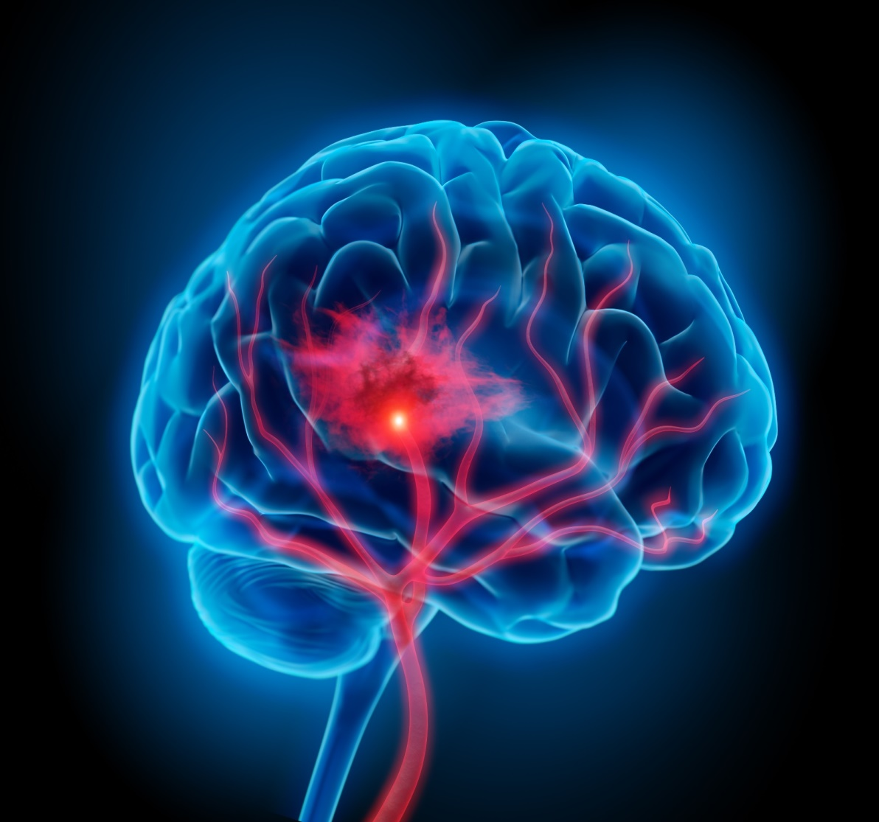
Triệu chứng lâm sàng :
2. Xuất huyết não :
Đang đi hoặc đang làm gì đó bỗng nhiên nhức đầu dữ dội, thường lấy tay ôm đầu, bủn rủn chân tay và ngã chúi xuống một bên;
Tự nhiên nói khó hẳn đi hoặc cấm khẩu;
Cả một tay và một chân cùng bên tự nhiên yếu hơn rồi bại dần hoặc nặng hơn thì liệt hẳn (bán thân bất toại) kèm theo liệt nửa mặt, vật vã, đái dầm, đại tiện không tự chủ, tăng tiết đờm dãi và mồ hôi (bên liệt),
Nhịp thở không đều, rối loạn nhịp tim và huyết áp,
Sốt.

Slide 19
Triệu chứng lâm sàng :
3. Chảy máu dưới nhện.
Nhức đầu thường xảy ra đột ngột, dữ dội, lúc đầu có thể chỉ khu trú, sau lan nhanh khắp đầu, bệnh nhân không chịu nổi, vật vã.
Hội chứng kích thích màng não, (vd: nôn, cứng gáy, đau lưng thấp, đau chân hai bên)
Sốt không thường gặp nhưng có thể thấy sau ngày thứ tư do tan máu ở khoang dưới nhện.

Slide 20
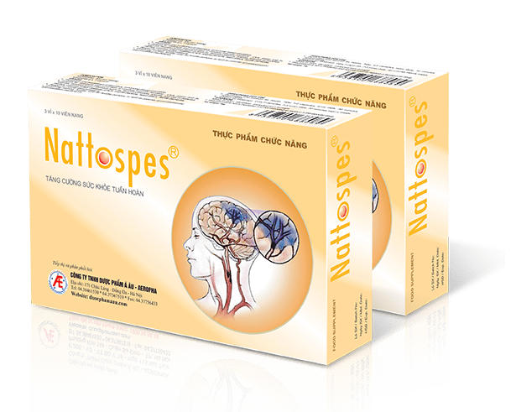
Điều trị
Điều trị bằng cách dùng thuốc tây:

Slide 21
Công dụng
- Phòng ngừa và phá được các cục máu đông, tăng tuần hoàn và lưu thông máu. - Hỗ trợ điều trị và phòng ngừa tai biến mạch máu não (đột quỵ) và các di chứng của nó; các bệnh lý liên quan đến cục máu đông: viêm tắc động, tĩnh mạch, các biến chứng của bệnh tiểu đường, bệnh mạch vành, đau thắt ngực, nhồi máu cơ tim, suy giảm trí nhớ ở người nhà. - Hỗ trợ ổn định huyết áp. - Tăng cường sinh lực, cải thiện tình trạng mệt mỏi, suy nhược ở người bình thường cũng như người bị các bệnh tim mạch và thiểu năng tuần hoàn. Nattokinase được dùng như một chế độ bổ sung dinh dưỡng giúp duy trì và tăng cường khả năng phân hủy Fibrin bình thường của cơ thể nhằm: - Hỗ trợ điều trị và phòng ngừa các bệnh lý có liên quan tới cục máu đông như: Viêm động – tĩnh mạch, bệnh tim thiếu máu, đau thắt ngực, suy giảm trí nhớ ở người già, đột quỵ - Hỗ trợ ổn định huyết áp về giới hạn bình thường
Liều lượng - Cách dùng
- Phòng và tăng cường sức khoẻ, ngày uống 2 lần, mỗi lần 1 – 2 viên trước bữa ăn 30 phút. - Hỗ trợ điều trị: Ngày uống 2 – 3 lần, mỗi lần 2 viên, trước bữa ăn 30 phút.
Chống chỉ định:
Quá mẫn với thành phần của thuốc

Slide 22
Điều trị
2. Điều trị bằng cách dùng thuốc dân gian:
Phòng bệnh tai biến mạch máu não bằng địa long
Đậu tương lên men cho enzyme Nattokinase phòng bệnh đột quỵ
Phòng ngừa đột quỵ bằng hòe hoa
Dùng tỏi để phòng bệnh tai biến mạch máu não
Phòng bệnh đột quỵ bằng hoa bụp giấm (hibiscus)
Nấm lim xanh phòng bệnh tai biến mạch máu não

Slide 23
Cách PhÒNG bệnh
Phòng bệnh cấp 1 : phòng tránh tai bến mạch máu não bằng cách kiểm soát : điều trị tăng huyết áp, điều trị đái tháo đường, hạn chế hút thuốc, uống rượu,….
Phòng bệnh cấp 2 : phòng tránh tai biến mạch máu não. Điều trị các yêu tố nguy cơ và điều trị dự phòng tai biến thiếu máu não cục bộ thoáng qua bằng aspirin….

Slide 24
Cách sơ cứu bệnh

Slide 25
CẢM ơnTHẦY VÀ CÁC BẠN ĐÃ LẮNG NGHE
CHÚC MỌI NGƯỜI MỘT BUỔI TỐI VUI VẺ !!!

